Slide 1
MOBILNA APLIKACIJA ZA REGISTRACIJO DELOVNEGA ČASA V RAZVOJNEM OKOLJU XAMARIN
Avtor: Mitja Kocjančič
Šolski Center Kranj
Kranj, 07.09.2020

Slide 2
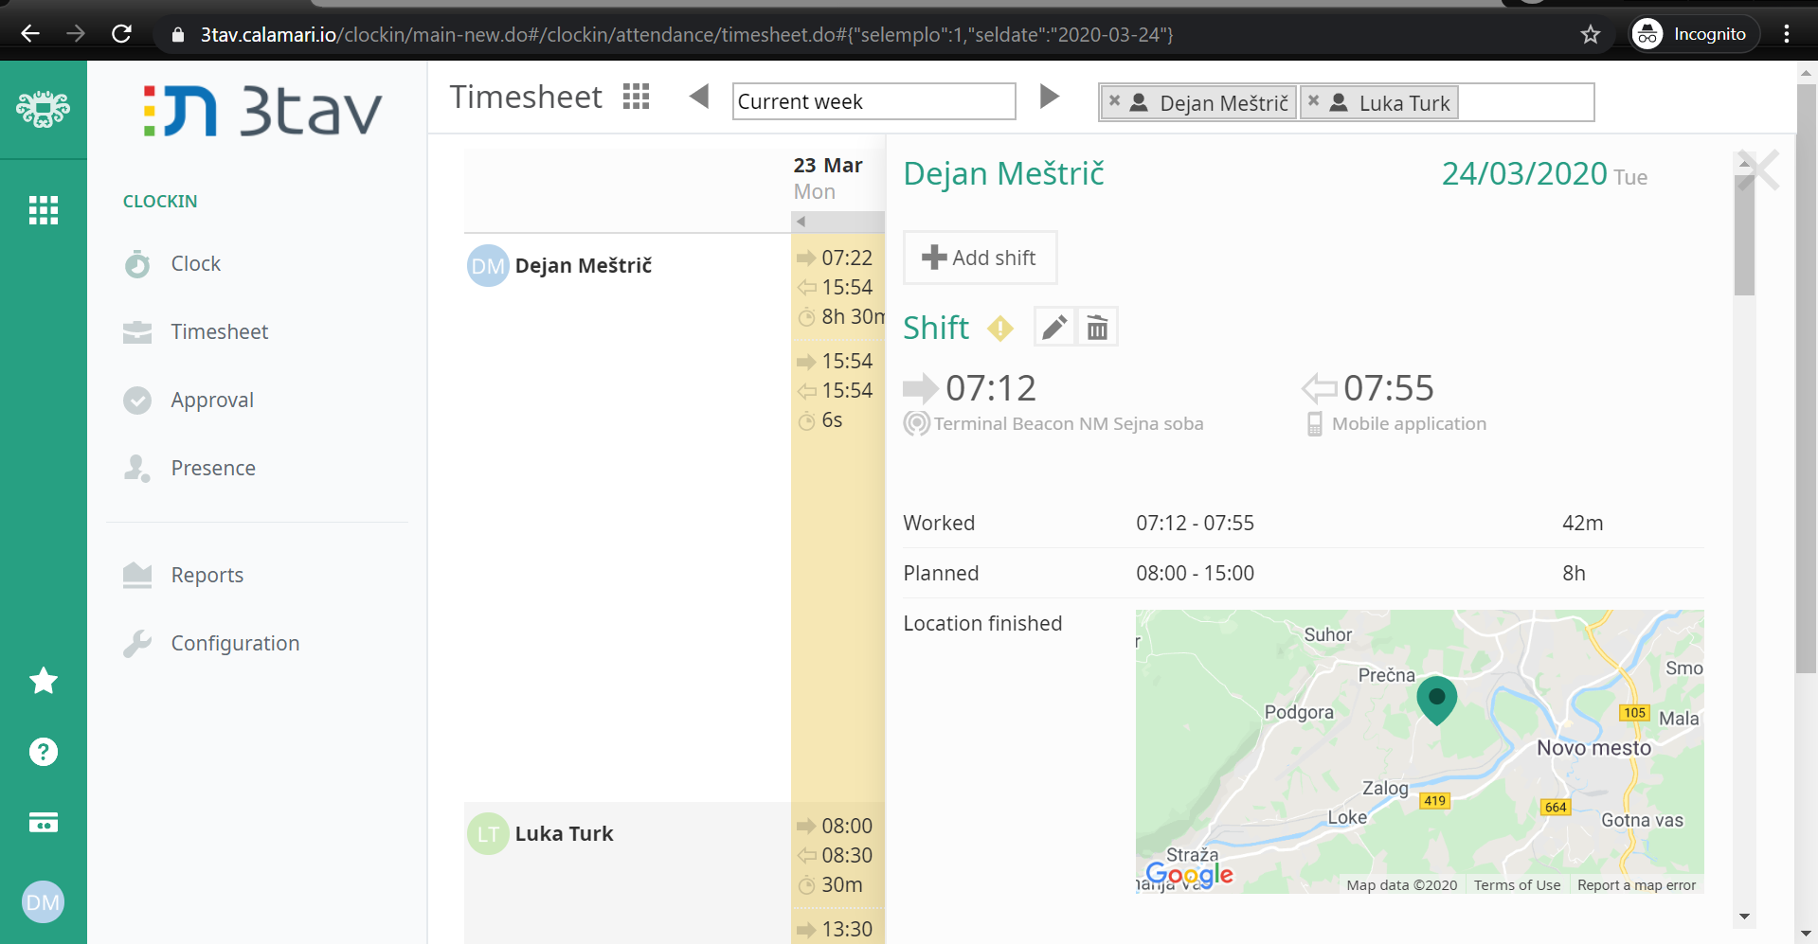
Calamari
Notes:
Podjetje za sistem preverjanja prisotnosti uporablja Calamari

Slide 3
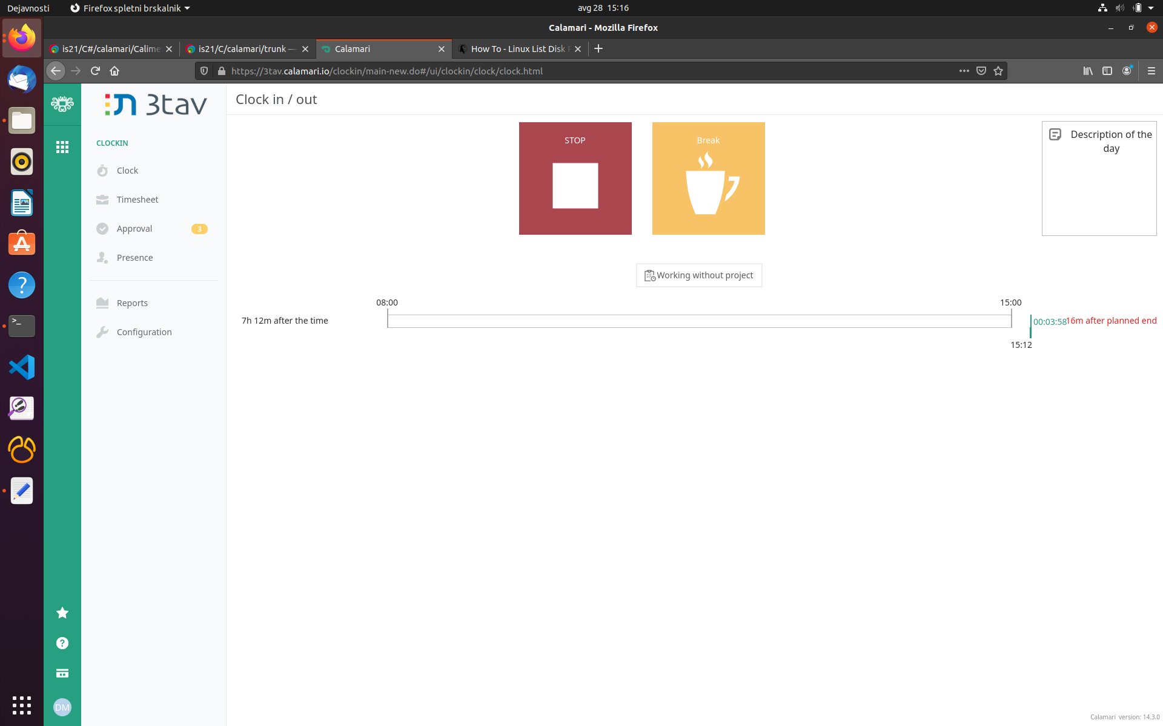
Calamari
Notes:
Calamari ima veliko stvari, nima pa možnosti avtomatskega beleženja odmorov, kar je podjetje potrebovalo, imel sem 2 možnosti
1. Patchati Calamari in dodati to not (ni izvedljivo ker bi za to potreboval preveč časa, ter kršilo bi pogoje uporabe)
2. Razviti svojo aplikacijo po zgledu Calamarijeve, le z funkcionalnostjo, ki bi jo potrevocalo podjetje (izbrana ta možnost)

Slide 4
Zahteve podjetja 3 TAV
sistem mora delovati na mobilnem telefonu,
sistem naj zabeleži, če gre zaposleni na malico,
sistem naj beleži, če gre zaposleni za več kot 5 minut izven podjetja,
zaposlenemu pokaže uporabne podatke, kot so: koliko časa je bil na dopustu, koliko prostih ur ima, koliko časa je bil v službi, koliko časa še ima do konca delovnika in
sistem mora delovati na operacijskem sistemu Android 5 ali novejši.
Notes:
Kot ogrodje smo uporabili Xamarin, saj je z najmanj učenja omogoča razvoj mobilnih aplikacij za Android, IOS ter Windows Phone, hkrati pa ponuja native videz na vsaki napravi posebej

Slide 5
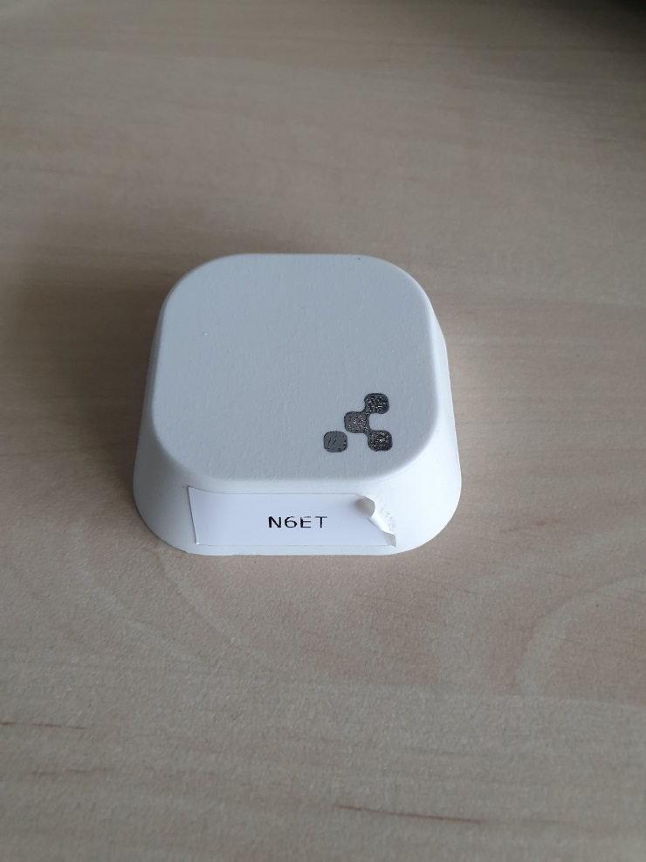
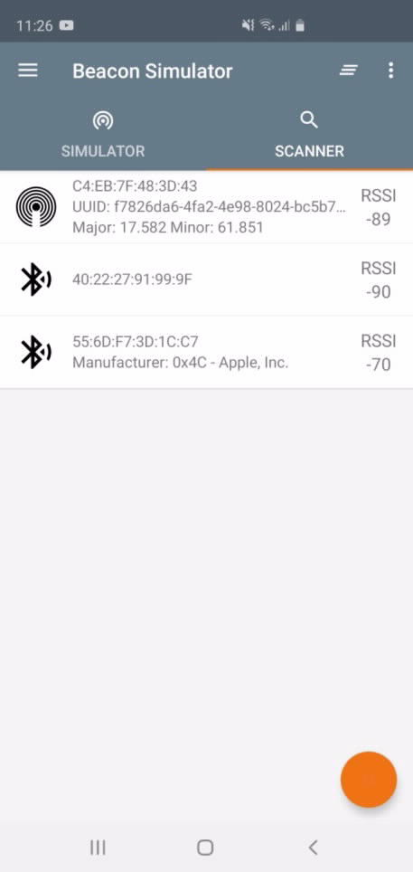
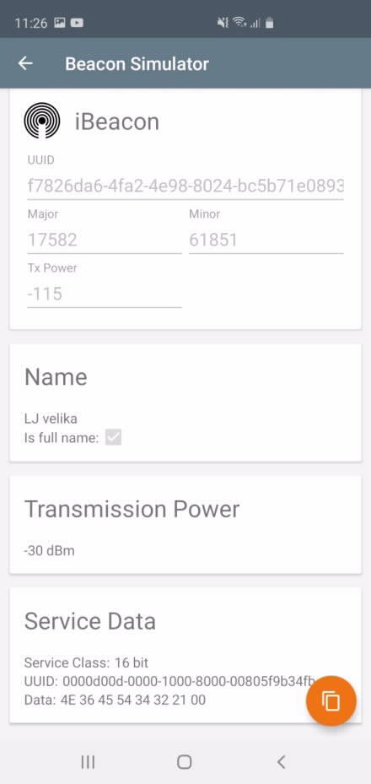
HW
Notes:
iBeacon ima (UUID, Minor, Major)

Slide 6
Calimero
SW Libs: AltBeacon Library, MultilingualPlugin
Notes:
AltBeacon je knjižnica ki nam omogoča da komuniciramo s beaconi
MultilingualPlugin je vtičnik ki nam omogoča, da lahko aplikacijo na enostaven način prevedemo v tuje jezike

Slide 7
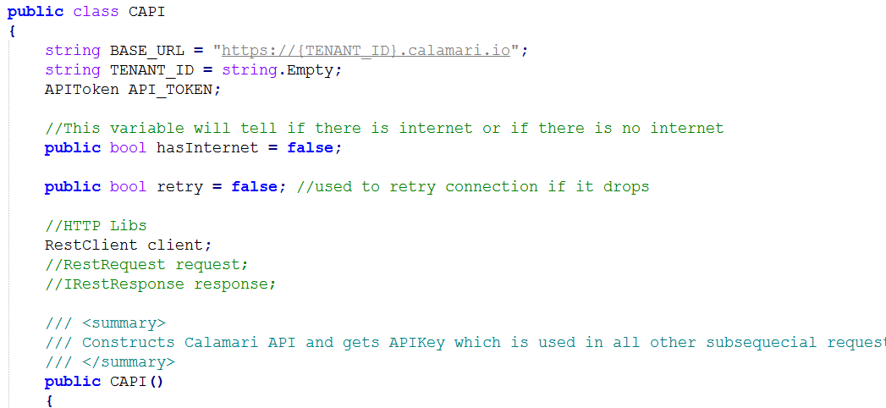
Lastna knjižnica
Calamari API
Notes:
To je glavna knjižnica, ki kliče Calamari WEB metode ter nam vrača rezultate

Slide 8
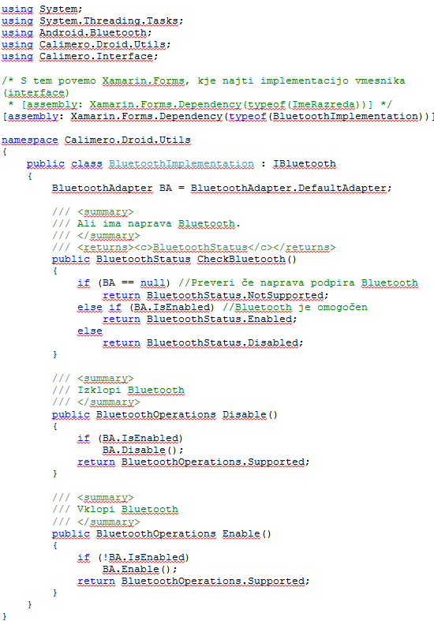
LASTNI VTIČNIKI
Vtičnik za Modri zob
Notes:
Na sliki vidimo primer vtičnika za delo z modrim zobom

Slide 9
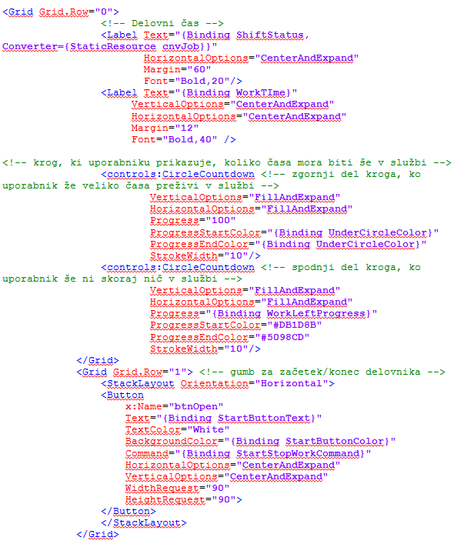
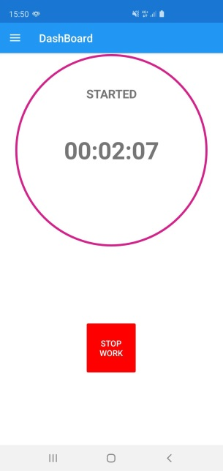
OSNOVNA STRAN

Slide 10
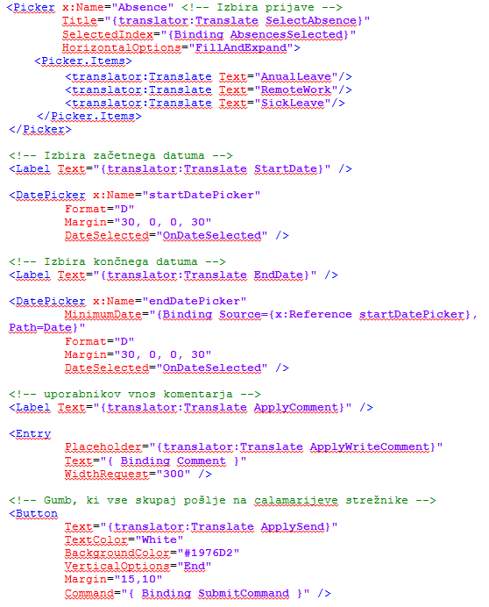
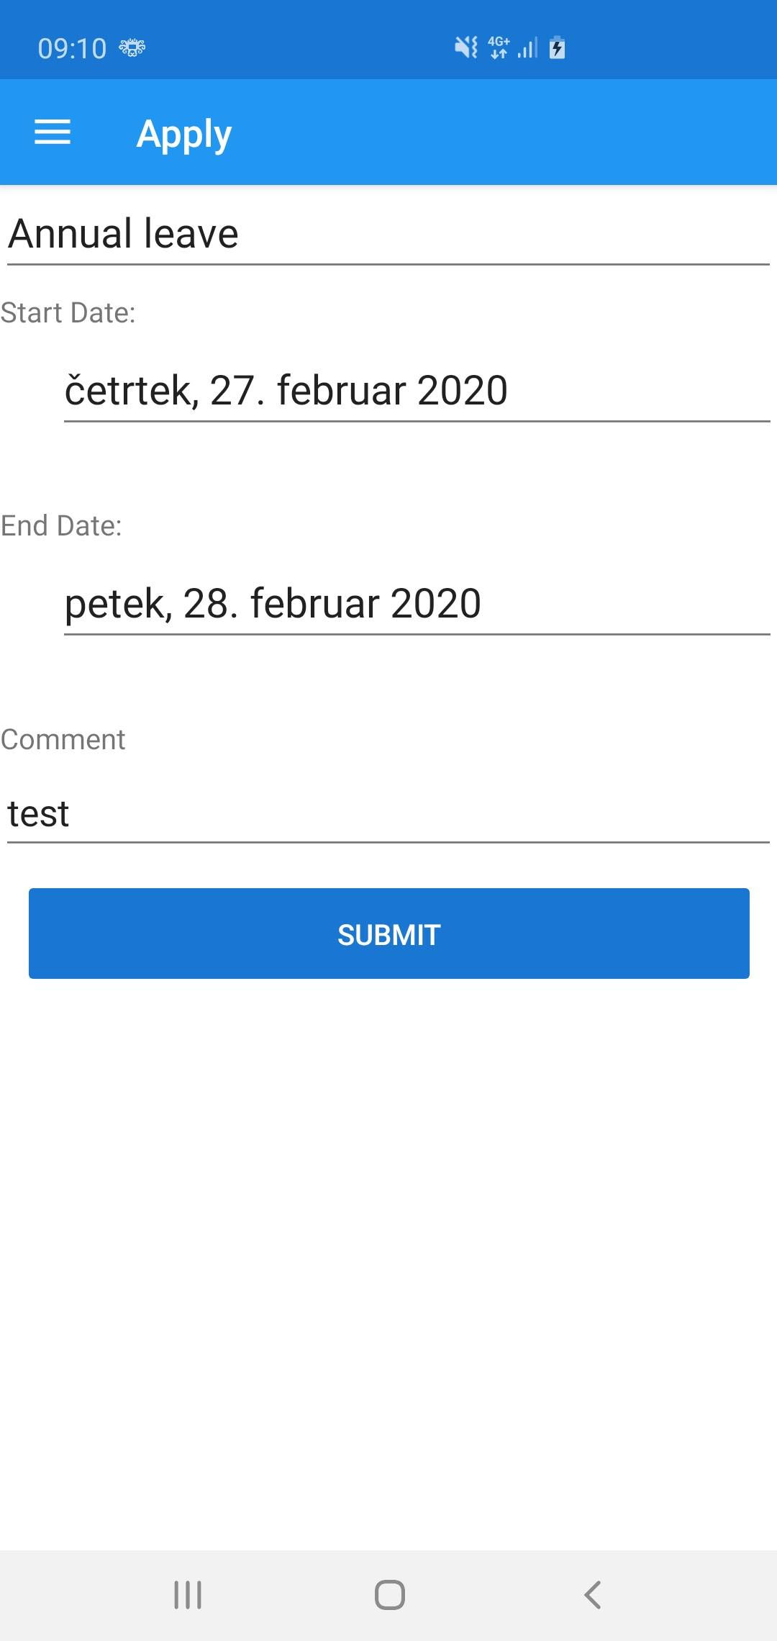
STRAN ZA PRIJAVO ODSOTNOSTI

Slide 11
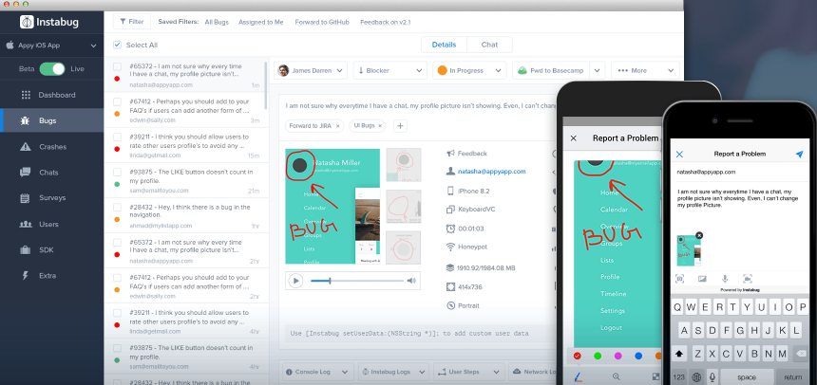
TESTIRANJE
2 FAZI
Platforma za sporočanje hroščev je InstaBug
Notes:
Faza sem testiral jaz
Faza je testiral še en zaposleni
Ker gre za beleženje prisotnosti sem imel težave s iskanjem poiskusnih zajčkov, saj noben ni hotel testirati, vsi so rekli, jaz bi bil zadnji

